Slide 1



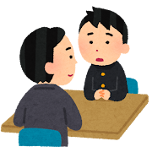
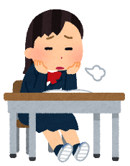
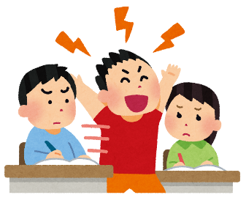
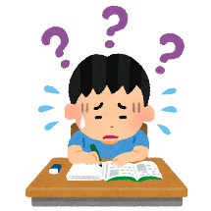
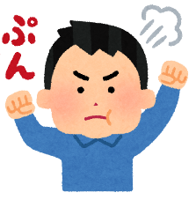


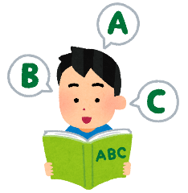
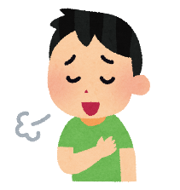
保護者向けリーフレット
知っておきたい
通級による指導
通級による指導
通級による指導とは・・・
通常の学級に在籍し、大部分の授業は通常の学級で受けながら、一部、「通級指導教室」という特別な場で、子ども一人一人の困難さに応じた指導を受けます。
● 対象はどのような子どもですか？
次の障がいがあり、通常の学級の学習におおむね参加でき、一部特別な指導を必要とする程度の子どもが対象です。
なお、医学的な診断の有無だけで判断するものではありません。
・言語障がい ・自閉症 ・情緒障がい ・弱視 ・難聴 ・LD（学習障がい）
・ADHD（注意欠陥多動性障がい） ・肢体不自由 ・病弱及び身体虚弱
例えば・・・
落ち着きがない
文章を読んだり書いたりするのが苦手
気持ちのコントロールが上手くできない
集中力が続かない
友だちと上手く
関われない
● どこで受けられますか？
子どもが通う学校に通級指導教室がある場合は自分の学校で、ない場合は近隣の通級指導教室がある学校へ通い指導を受けます。
通級による指導には、以下の３つの形態があります。子どもが通う学校がどの形態かは学校に確認してください。
● いつ、何時間くらい受けられますか？
週に１、２時間程度、在籍学級の授業中に指導を受ける場合と、放課後等に指導を受ける場合があります。
週に何時間、どの場面で指導を受けるかは子どもの状態に応じて決定します。
A学校
B学校
C学校
通常の学級
通級指導教室
通常の学級
通級指導教室
通常の学級
巡回指導
自校通級
他校通級
通級
子どもの学校の通級指導教室に通い、指導を受けます。
近隣の学校の通級指導教室に通い、指導を受けます。
子どもの学校に巡回する先生から指導を受けます。

Slide 2


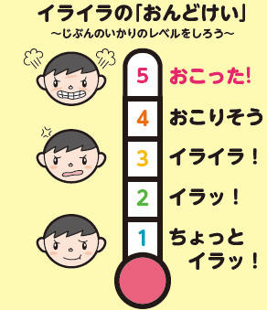

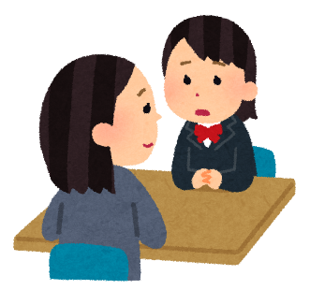
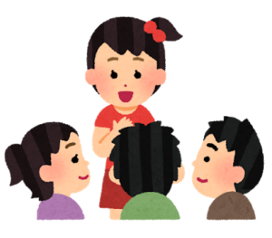

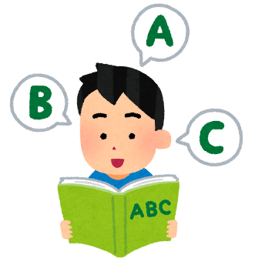
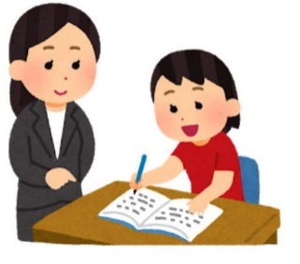
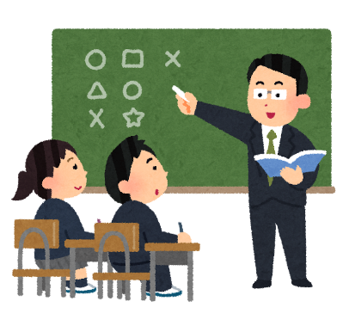
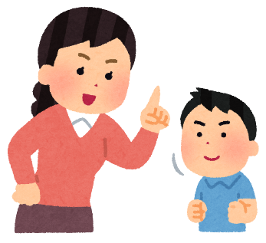
● どのような学習をしますか？
障がいの状態に応じた「自立活動」を行います。「自立活動」とは、障がいによる学習上又は生活上の困難を改善・克服するための指導です。
例えば・・・
気持ちの整理の仕方を身に付ける
自分に合った学習方法を身に付ける
得意なこと、苦手なことなど、自分のことを理解する
自立活動
他者との関わり方や、状況に応じた言葉遣いを身に付ける
苦手な言葉を話しやすくする練習をする
● 苦手な教科を個別に指導してく
れますか？
単に教科の遅れを補充する指導ではなく、子どもの障がいに応じた「自立活動」の指導を行います。
● 指導を受けるためにはどうした
らよいですか？
まずは、子どもが通う学校の担任の先生や特別支援教育コーディネーターの先生に相談してください。
通級による指導を効果的に進めるために
通級による指導の担当者と保護者、在籍学級の先生が日常的に学習の状況を情報共有しながら連携・協力する必要があります。そのために「個別の教育支援計画」と「個別の指導計画」を作成します。
通級による指導
通常の学級
連携・協力
家庭
● 個別の教育支援計画
本人や保護者の願い、障がいによる困難な状況、支援目標と内容、合理的配慮、生育歴等について、学校と本人・保護者、関係者が情報を共有し、連携して支援するための計画
● 個別の指導計画
児童生徒一人一人の障がいの状態等に応じたきめ細やかな指導が行えるよう、指導目標や指導内容・方法等を具体的に表した指導計画

